Slide 1
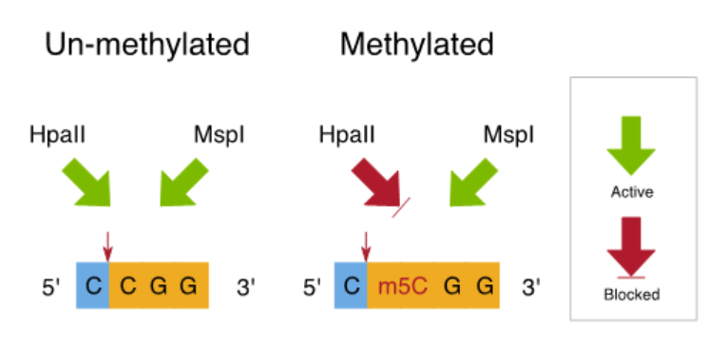
Objasnite odnose 5 čimbenika koji utječu na značajnost rezultata u okviru hipoteza? (0.5)
Imate populacije studenata treće godine Filozofskog fakulteta i Građevinskog fakulteta. U svakoj je 550 studenata. Želite usporediti razlike njihove visine te razlike broja knjiga koje posjeduju. U kojem biste slučaju koristili veći uzorak i zašto? (0,5)
Navedite primjer hipoteze u kojem vjerojatnost pogreška tipa II mora biti maksimalno smanjena. Što se u tom slučaju događa sa pogreškom tipa I i procjenom statističke značajnosti u smislu značajno/ne značajno? Objasnite. (1)
Koje biste kontrole uključili u određivanje unutarstanične lokalizacije nekog proteina obilježenog zelenim fluorescirajućim proteinom (GFP) na N-terminalnom kraju (protein se može pratiti na temelju fluorescencije fluorescentnim mikroskopom bez antitijela) u modelnim stanicama. Konstrukt se u stanice unosi klasičnim postupkom transformacije. Navedite uz obrazloženje nužne kontrole u ovom eksperimentu. Obrazložite ulogu svake kontrole. (1)
Analizirate metilaciju citozina upotrebom izoshizomera Hpa II i Msp I (to su restrikcijske endonukleaze, koje cijepaju CCGG slijed, no HpaII ga cijepa ako je nemetiliran a MspI ga cijepa nemetiliranog ali i u slučaju kada je unutarnji citozin metiliran, CmCGG). Vi morate donijeti zaključke o tome je li metilacija viša u korijenu ili izdanku. Nažalost efikasnost cijepanja oba enzima nije ista i dok HpaII nakon 2 sata postiže potpunu digestiju (cijepa sve gdje može), MspI nikada ne doseže efikasnost potpune digestije, što onemogućuje jednostavnu usporedbu. Biste li odabrali dizajn između subjekata ili unutar subjekta i zašto? Opišite kako bi proveli tretman. (2)
Zaključci o metilaciji temelje se na produktima PCRa nakon cijepanja. Ako je u tretmanu fragment metiliran na unutarnjem C biti će umnozen u PCRu nakon digestije s HpaII koji ga nije pocijepao, ali izostaje nakon tretmana s MspI. Za razliku od Hpa II, MspI je enzim niske funkcionalnosti.

